Slide 1


REUNIÕES DE TRABALHO

Slide 2
REUNIÕES DE TRABALHO COMO FATOR ESTRATÉGICO
A reunião promove uma intervenção nas rotinas de diversos profissionais e setores das organizações, na esperança de que consensos sejam gerados a partir das reuniões, para a definição da melhor solução ou para a descoberta de novos caminhos, criativos e inovadores, para os mais diferentes negócios.
Através das reuniões pode-se agilizar soluções com diminuição dos riscos. Não refletir sobre tais constatações significa aumentar o mau humor, diminuir a produtividade, inibir a criatividade, acelerar o "stress", enfim, perder qualidade de vida. Isolar-se, centralizar demasiadamente inúmeros projetos e adiar decisões eminentemente coletivas pode representar a perda de oportunidades ou do timing para a tomada de decisões vitais para ao progresso da organização.

Slide 3
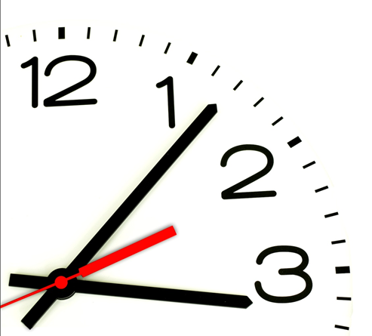
REUNIÕES DE TRABALHO COMO FATOR ESTRATÉGICO
- HORÁRIOS-
Para começar, toda reunião deve ser convocada com a devida antecedência e ter o seu tempo de duração limitado. O horário escolhido também é fundamental. Nada de reuniões logo após o almoço ou numa sexta-feira no final do expediente.
Estudos comprovaram cientificamente que as pessoas produzem muito abaixo da média nesses horários.
É importante que o tempo de duração seja definido antes do encontro. Isso facilita a organização da agenda de todos os participantes.

Slide 4

REUNIÕES DE TRABALHO COMO FATOR ESTRATÉGICO
-DICAS: FOCO E OBJETIVIDADE-
Um passo fundamental é definir o foco da reunião: quais os assuntos serão discutidos e quem se encarregará de cada tópico. As pessoas envolvidas devem saber o que irão fazer, para se preparem. Tudo precisa estar à mão, para que o tempo seja bem aproveitado.
Outras regras de comportamento, essenciais para todas as situações profissionais, precisam ser seguidas: saber ouvir, evitar interromper outras pessoas, saber quando se colocar, falar com base em fatos e dados e não apenas em opiniões e evitar o uso de celulares enquanto alguém fala.

Slide 5

REUNIÕES DE TRABALHO COMO FATOR ESTRATÉGICO
-DICAS: EXPOSIÇÃO PESSOAL-
Acredite que uma reunião interna de trabalho é uma situação de alta exposição. Neste aspecto cuide da sua aparência pessoal e fique atento para não ocorrer gafes de maneira a fazer um participante ficar em situação constrangedora, do tipo: aparecer usando uma roupa social enquanto todos estão usando roupas esportivas. Não há nada de errado, se você desejar informar na convocação da reunião o traje apropriado que os participantes devem estar usando.

Slide 6

REUNIÕES DE TRABALHO COMO FATOR ESTRATÉGICO
-DICAS: EGOCENTRISMO-
Não tente transformar o egocentrismo em uma barreira para novas ideias, sugestões de melhoria e opiniões de seus colegas. Convém não esquecer que as outras pessoas têm enorme vontade de apresentar seu parecer, assim como você os tem. Por isso é importante não expor o egocentrismo de maneira radical ou evidente, mas compreendendo e se fazendo compreender, afirmando quando possível: "estou de acordo, entretanto gostaria de observar que..."

Slide 7
REUNIÕES DE TRABALHO COMO FATOR ESTRATÉGICO
-DICAS: PROFISSIONALISMO-
Se por algum motivo for preciso discordar de algum companheiro durante a reunião, seja claro, dizendo que não concorda com a ideia ou com a sugestão apresentada. Jamais discorde da pessoa, mas sim do que ela acabou de apresentar.
Desta forma, tente se manter com uma postura que demonstre conhecer os assuntos em questão, tendo ideias próprias. Contribua com sugestões positivas prestando muita atenção a todos os comentários dos demais participantes.
Jamais busque falar com o colega que está ao seu lado, enquanto outra pessoa conduz a reunião. Ao ser convidado a apresentar uma resposta seja objetivo, claro e condizente com assunto em pauta.

Slide 8

REUNIÕES DE TRABALHO COMO FATOR ESTRATÉGICO
-RESULTADOS-
Como a pior decisão é não adotar decisão alguma, a participação com sugestões, opiniões e apontamentos durante uma reunião de trabalho revela interesse pelo assunto, permitindo ao líder constatar pró-atividade em gerar resultados.
Os resultados de uma reunião bem-sucedida são facilmente visualizados no cotidiano pós-encontro, observa-se que até mesmo o fator motivacional dos colaboradores é aumentado, ideias são alinhadas e consensos são gerados, tornando o ambiente de trabalho mais produtivo e dinâmico.

